Slide 1
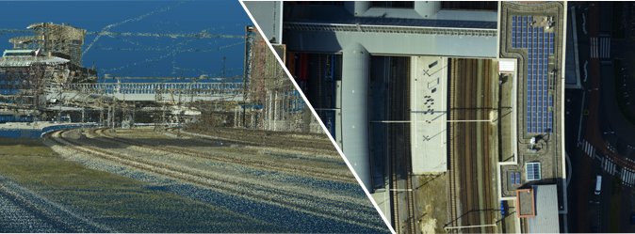
Het spoorwegnetwerk tot in de puntjes in beeld!
SVB-BGT Contactdag West, 8 november 2018
Notes:
Bij RailCenter vooral expertise over de assets langs het spoor en over treinbeveiliging
Geen expertise over geografische vastlegging

Slide 2
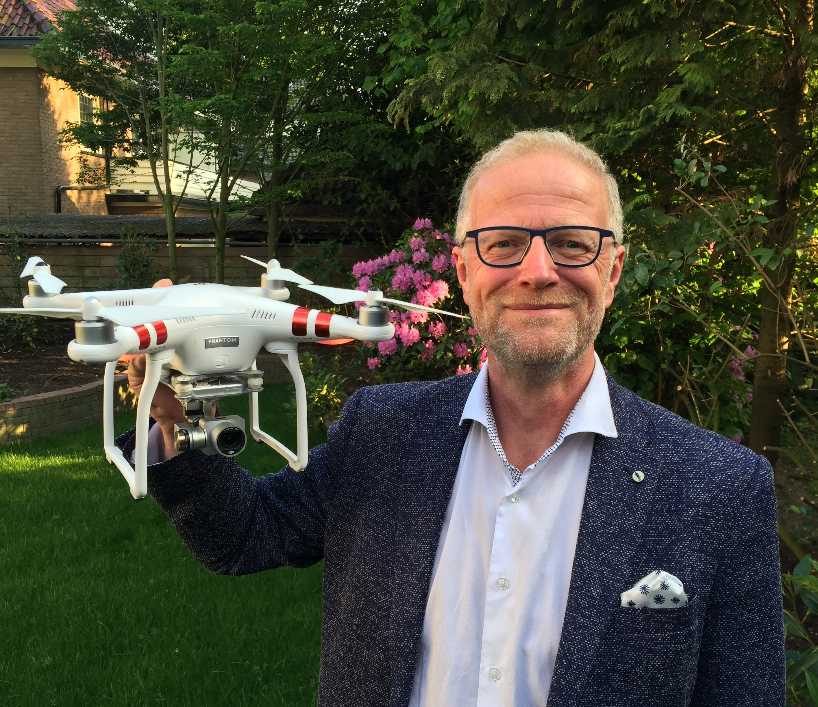
Introductie
Roelof Boekhold
Assetmanagement informatie
productmanager kadaster
productmanager BBK/BGT
in dienst sinds december 2012
06-45878278
roelof.boekhold@prorail.nl

Slide 7

“Life is what happens when you are busy making other plans.”

Slide 8
“Innovation
is what happens when you are busy making other plans.”

Slide 9
‘Other plans’

Slide 10
Problemen informatievoorziening assetmanagement
InfraAtlas
SAP/PLM
Versnipperde gegevensverzamelingen
BBK/BGT
Versnipperde informatieverstrekking
Onvoldoende kwaliteit

Slide 11
Programma spoordata
Doelen
Projecten
  Versterken samenhang
  Verbeteren kwaliteit (waaronder actualiteit)
  Centrale ontsluiting
PUIC, IMSpoor, Informatieportaal, Naiade, DOOB/IRIS, ILS, Harmoniseren refentiestelsels

Slide 12
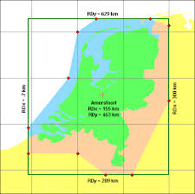
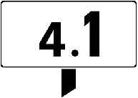
Programma spoordata
RD eerst
1
RD-coördinaten
Kilometrering

Slide 13

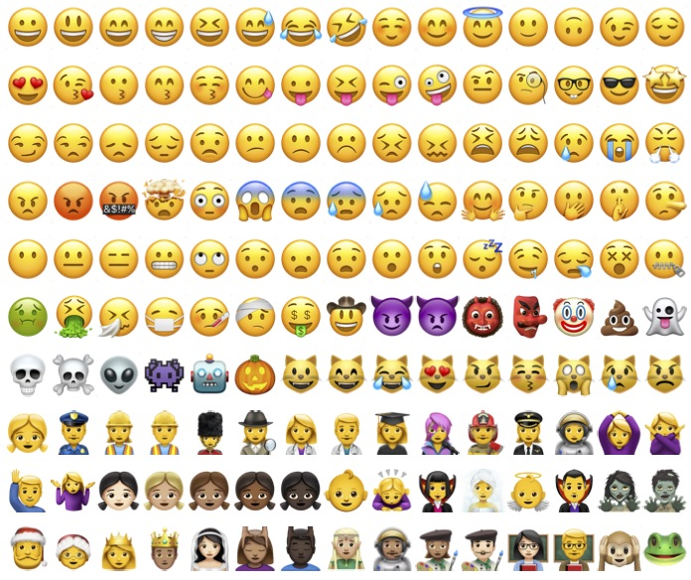
Programma spoordata
Meer objecttypen in kaart
50
150

Slide 14
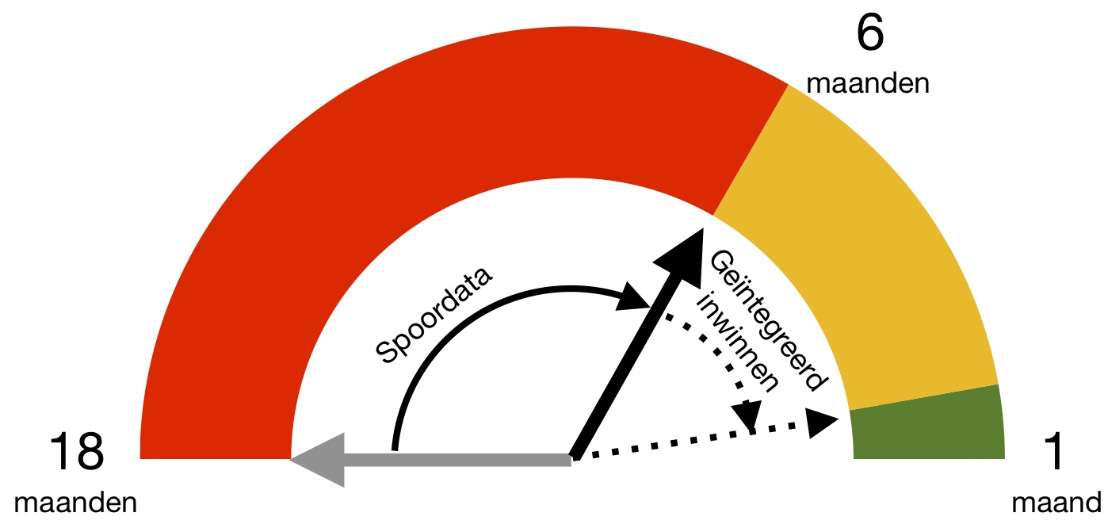
Programma spoordata
Actueler

Slide 15

Actualiteit
  aan de hand van indienststellingen grote(re) projecten
  5 tot 9 keer per jaar

Slide 16
Kengetallen
Helikopter
  vlieghoogte: 190 meter
  snelheid: 50 km/uur
Omvang data-inwinning
  eerste jaar: 35 TB
  daarna: 21 TB/jaar
Puntenwolk
  luchtopnamen: > 70 punten/m2
Fotobeelden nadir
  beeldformaat: 11680 x 8708 px
  footprint: 330 x 250 meter
  grondpixel: 2,9 x 2,9 cm
Fotobeelden obliek
  beeldformaat: 7306 x 4912 px
  footprint: (115-140) x 120 meter
  grondpixel: (1,6-1,9) x 2,4 cm
Nauwkeurigheid
  absoluut: beter dan 6 cm

Slide 17
‘Innovation’

Slide 18
Vernieuwing
Toepassing van combinatie van technieken
  op deze schaal
  voor beheerdoeleinden
Ontsluiten van inwinningsdata
  beheerder dataset
  voor spoorsector
  voor gebruikers buiten spoorsector?

Slide 19
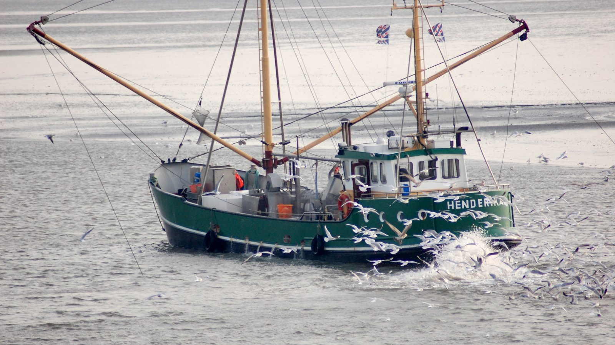
Business Cases
Geografisch beheer van 150 objecttypen uit IMSpoor
‘Bijvangst’:
Bomenregister
Baanstabiliteit
Nulmeting projecten
Inspecties
Geautomatiseerd karteren
…

Slide 20
Veelgestelde vragen
Mag ik een keer meevliegen?
Waarom vliegen jullie niet met drones?
NEE
Niet zomaar boven het spoor
Binnen zichtafstand
(Nog) te weinig payload
Instabiel
Maar in toekomst geschikt voor lokale opnamen

Slide 21
Einde
Voor meer informatie: Roelof Boekhold, roelof.boekhold@proral.nl, +31 6 45 87 82 78

